Slide 1
Notes:
フッ化物洗口について説明をさせていただきます。

Slide 2
Notes:
DMFT指数とはむし歯の状況を疫学的に表す指標です。むし歯は一度罹患すると元に戻らないため、むし歯経験という概念を用いて表現しています。
DMFのDは「decayed」の略で未処置う歯のことです。詰め物や被せ物の破損、脱落もこれに含まれます。 DMFのMは「missing」の略でむし歯を原因とする喪失歯のことです。歯周病や外傷、矯正による抜歯といった、むし歯以外での喪失はこれに含まれません。 DMFのFは「filled」の略でむし歯のために処置された歯のことです。健康な歯を土台にしたブリッジの支台歯はこれに含まれません。 DMFT指数は被験者のDMF歯の合計を被験者数で割ったものです。

Slide 3
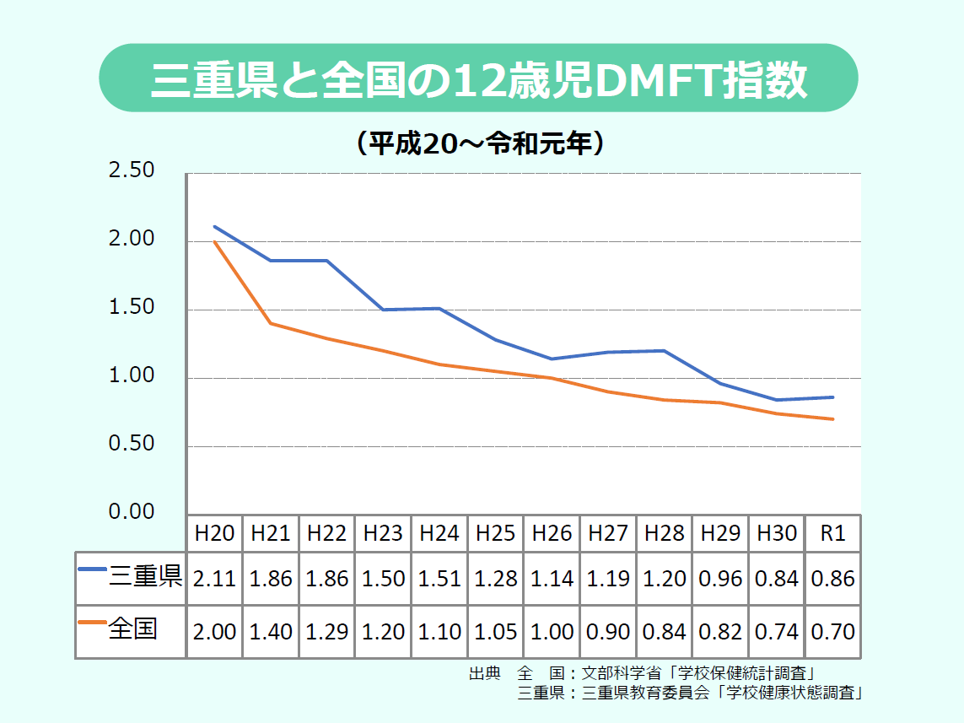
Notes:
三重県と全国の12歳児のDMFT指数を示します。
徐々に減少はしていますが、全国平均に比べ三重県は高い数値を示しています。

Slide 4
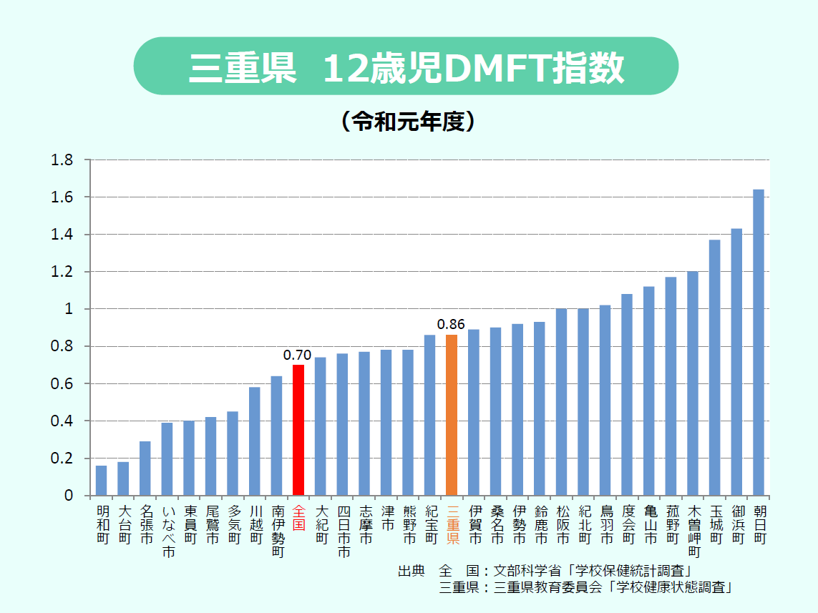
Notes:
令和元年度の三重県の市町別のDMFT指数です。
文部科学省による全国のDMFT指数は0.70に対し、三重県は0.86です。
三重県の中でも、全国平均よりも良い市町が、29市町中9市町ありました。

Slide 5
Notes:
むし歯の原因は歯質、糖分、時間、細菌の4つが関係しています。

Slide 6
は
みぞ
歯の溝
Notes:
むし歯予防には、従来から行われている正しい歯みがきにも効果がありますが、これには限界があります。
歯には、その形状によって、みがきやすい場所、ていねいに磨けばみがける場所、歯ブラシが届かない場所があります。特に、奥歯の溝や歯と歯の間は歯ブラシの毛先が届きません。
歯ブラシだけではむし歯予防に限界があります。

Slide 7
Notes:
子どもに発生するむし歯の８割以上が、歯ブラシの届かない奥歯の溝から発生しています。

Slide 8
Notes:
歯の質は、歯が作られる時の環境の違いなどで個人差があります。
また、生えたばかりの乳歯や永久歯は歯の質が弱く、むし歯になりやすい状態です。
歯の質を強くする方法の一つとして、フッ化物を使う方法があります。フッ化物は歯のエナメル質を強化し、むし歯菌の出す酸に負けない歯を作ります。

Slide 9
Notes:
フッ素は私たちの身の回りに広く存在している元素の一つで地中、地表（地面）はもとより、海水、河川水、食物、動物等のすべてに微量に含まれていて、私たちが食べたり、飲んだりするものの中にも必ずと言っていいほど含まれています。
フッ素は単体では存在せず、フッ化物として他の元素とくっついた形で存在し、むし歯予防だけでなく丈夫な骨や歯をつくるための大切な役割をしています。

Slide 10
Notes:
フッ化物には歯質強化、再石灰化の促進、抗菌作用の3つの予防効果があります。
歯質強化・・・フッ化物を用いることで、むし歯菌の作る酸に負けない丈夫な歯になります。特に生えたての歯は、酸にもろい構造ですが、フッ化物が作用することで強い構造になります。
再石灰化の促進・・・フッ化物はむし歯菌の作る酸によって歯から失われたカルシウムやリンを歯に取り戻す働き（再石灰化）を促進します。これにより脱灰した歯の面を修復します。
抗菌作用・・・フッ化物はむし歯菌の活動を抑えます。

Slide 11
Notes:
フッ化物を使ったむし歯予防の方法には、全身的な利用法と局所的な利用法があります。
予防効果はフッ化物歯面塗布で30～40％、フッ化物配合歯磨き剤で20～30％、フッ化物洗口で50～80％あるといわれています。
また、これらを組み合わせて利用するとさらに効果的です。

Slide 12
Notes:
歯磨き剤の成分を見てみましょう。
基本成分、薬効成分に分かれますが、その中にはむし歯予防に欠かせないフッ化ナトリウム（フッ素）が入っています。

Slide 13
Notes:
フッ化物入り歯磨き剤が普及したことによって12歳児一人当たりのむし歯（DMFT指数）も減ってきています。

Slide 14
Notes:
フッ化物洗口とは一定濃度のフッ化ナトリウム溶液を用いて、「ブクブクうがい」をするむし歯予防の方法です。特に、4歳から14歳までの期間に実施することがむし歯予防対策として最も効果をもたらすことが示されています。
個人的に家庭で行う方法もありますが、平成15年に厚生労働省から「フッ化物洗口ガイドライン」の通知があり、これを受けて全国的に保育所・幼稚園、小中学校等での集団実施が増加しています。

Slide 15
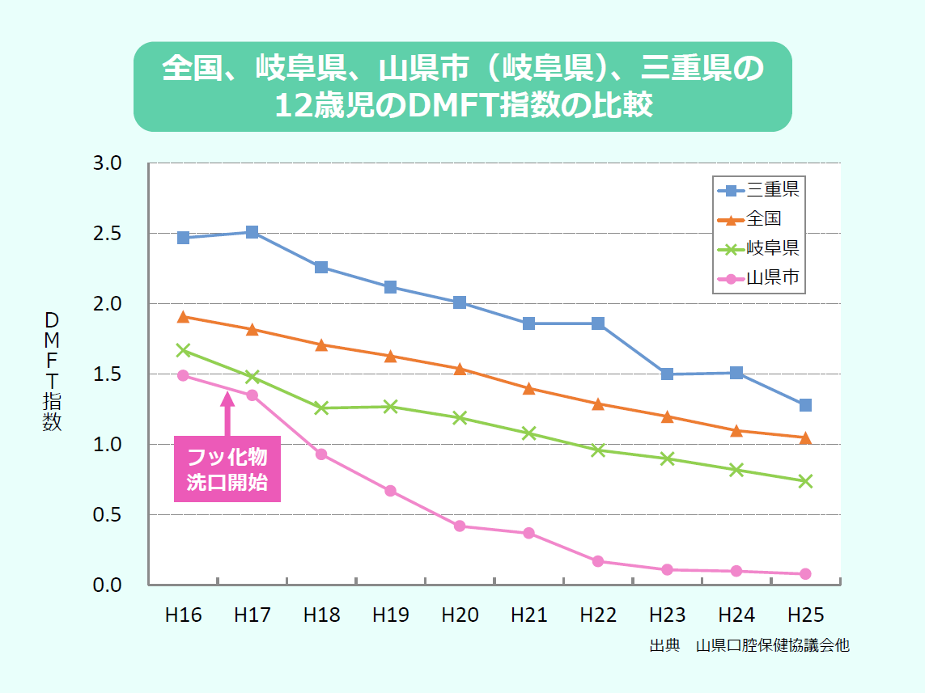
Notes:
岐阜県山県市（やまがたし）では行政、教育委員会、学校が連携し、子供たちの歯と口の健康づくりの一つとして、平成16年より保育園・幼稚園から小学校・中学校までの希望者にフッ化物洗口を実施しています。
山県市では平成16年以降、フッ化物洗口を行うことによってむし歯が急激に減少しています。
ちなみに青線は三重県です。

Slide 16
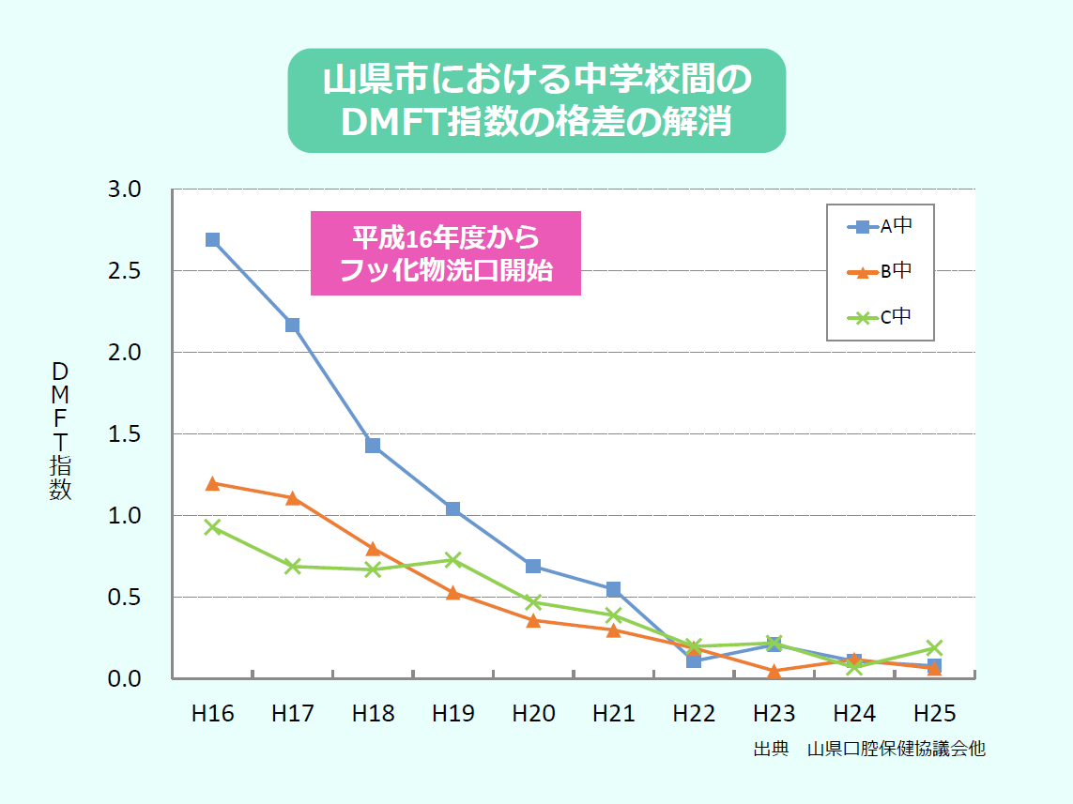
Notes:
岐阜県山県市における中学校間のDMFT指数です。
フッ化物洗口が始まった当初、各中学校でDMFT指数の格差はありましたが平成22年にはほとんど格差がなくなりました。
このことからもフッ化物洗口が健康格差を解消するのに有効な手法であることが示唆されます。

Slide 17
Notes:
フッ化物洗口の効果をまとめました。
・永久歯が生え始める４～５歳ごろから、生えそろう中学生くらいまで行うと、永久歯のむし歯の発生を約半分に減らすことができ、高いむし歯予防効果が期待できます。
・歯ブラシが届かない奥歯の溝や、歯と歯の間のむし歯予防に有効です。
・初期のむし歯ができても進行しにくくなります。
・治療が完了した歯のむし歯の再発防止や、歯列矯正装置をつけている人など、むし歯発生リスクが高い場合の利用も効果的です。
・フッ化物歯面塗布やフッ化物配合歯みがき剤の使用などと組み合わせて利用するとさらに効果的です。
・成人では、歯の根元周辺のむし歯予防に有効です。

Slide 18
Notes:
フッ化物洗口の方法です。
・「毎日法（週5回法）」と「週１回法」があります。
・保育所・幼稚園等では、主に毎日法、0.055％フッ化ナトリウム溶液（フッ化物イオン濃度：250ppm）で行われています。
・小中学校では、主に週1回法、0.2％フッ化ナトリウム溶液 （フッ化物イオン濃度：900ppm）で行われています。
・洗口液を５～10ml（園児は５ml、小中学生は７～10mlが目安）口に含み、30秒～1分間ブクブクうがいをします。30秒間のうがいで効果がありますが、集団で行う場合はスタートが遅れる子どもがいることを考慮し30秒～1分の間で時間を設定します。
・洗口液を吐き出した後、30分間は飲食・うがいを避けることで効果が高まります。

Slide 19
Notes:
洗口剤は市販のもの（ミラノールかオラブリス）を使います。
毎日法、週1回法で濃度が変わります。

Slide 20
Notes:
フッ化物洗口の手順です。
①洗口液の調製
②洗口液を一人分ずつ分注
③洗口（ブクブクうがい）
④洗口液を吐き出す
⑤後片付け
それでは、ひとつづつ説明していきます。

Slide 21
Notes:
調製担当者が洗口液を調製します。
①保管場所から洗口剤を取り出し、出納簿に記録します。
②溶解用容器に洗口剤を入れます。
③水道水を規定量入れ、溶解します。
④ディスペンサー付きボトルに洗口液を移します。

Slide 22
Notes:
教室ではコップとタイマーを用意します。
教職員や保健係の児童が洗口液を一人分ずつ分注します。
①保健係の児童は、保健室にディスペンサー付きボトルを取りに行き、教室に運びます。
②教職員や保健係の児童は、ディスペンサー付きボトルから、洗口用個人コップに洗口液を分注します。

Slide 23
Notes:
洗口（ブクブクうがい）をします。
各自に洗口液が行き渡ったら、教職員などの合図で一斉に洗口液全量を口に含み、ブクブクうがいを始めます。
座った姿勢でやや下を向き、頬を動かし、上下左右全ての歯に洗口液が行きわたるように1分間行います。

Slide 24
Notes:
洗口液を吐き出します。
洗口後、各自のコップに洗口液を吐き出します。その後１～２回口の中にたまっただ液
を吐き出します。教職員は誤飲がないか確認します。
吐き出した洗口液は手洗い場に捨てます。
フッ化物を口の中にとどまらせ、効果を得るため洗口後30分間は、うがいや飲食を避けます。

Slide 25
Notes:
後片付けをします。
1.洗口に使用したコップを洗います。
2.保健係の児童は、ディスペンサー付きボトルを保健室へ返します。
3.調製担当者は、溶解用容器、ディスペンサー付きボトルをよく洗い、乾燥させて所定の場所に片付けます。
4.調製担当者は、洗口剤の管理状況を確認します。

Slide 26
Notes:
学校での実施例です。

Slide 27
Notes:
保育所・幼稚園等での実施例です。

Slide 28
Notes:
フッ化物洗口の安全性について説明します。
これまで飲食物などに含まれる天然のフッ化物や人工的なフッ化物の全身的投与、栄養素として用いるフッ素などに関する多くの研究報告によりその安全性が検証され、むし歯予防に広く利用されています。
したがって、フッ化物洗口は、適切に行われる限り安全性に対する心配はありません。

Slide 29
Notes:
洗口液は誤って1回分の全量を飲み込んでも安全な量に処方されています。
洗口液を吐き出した後、口の中に残るフッ化物量は、洗口液中のフッ化物量の10～
15％ときわめて微量です。
軽度な不快症状（急性中毒症）が発現するフッ化物量は、体重1㎏あたり 2㎎です。
洗口液の量に換算すると、
250ppmの洗口液（1人分5ml）の場合⇒20㎏の子どもなら160ml（32人分）、
900ppmの洗口液（1人分10ml）の場合⇒30㎏の子どもなら67ml（7人分）に相当します。
身体の弱い人や障がいのある人が特にフッ化物に影響を受けやすいということはあり
ません。
フッ化物はほとんどの飲食物に含まれており、アレルギーの原因となることもありませ
ん。

Slide 30
Notes:
誤って1人分の洗口液を飲み込んでしまっても問題はありませんので、特別な対応をする必要はありません。
万が一、洗口液を多量に飲み込むなど過剰に摂取した場合は、子どもの体重と誤飲量を確認して表のとおり対応します。

Slide 31
Notes:
フッ化物には、なぜむし歯予防効果があるのですか？
フッ化物には次の３つのむし歯予防作用があります。
①歯質強化…歯の表面（エナメル質）のハイドロキシアパタイトの結晶がフッ化物に触れ、耐酸性のあるフルオロアパタイトの結晶に置き換わることで歯質が強化されます。
②再石灰化の促進…初期むし歯は、だ液に含まれるリン酸カルシウムが再度エナメル質に取り込まれることで修復（再石灰化）されます。フッ化物にはこの作用を促進する働きがあります。
③抗菌作用…むし歯菌によりむし歯の原因となる酸が産生されるのをフッ化物が抑えます。

Slide 32
Notes:
フッ化物洗口は何歳ごろから始めて、いつまで続ければよいですか？
上手にうがいができるようになる４歳ごろから開始し、第二大臼歯の萌出完了期である中学３年生（14歳）ごろまで継続して実施すると、特に永久歯のむし歯予防に大きな効果を発揮します。就学前や乳歯と永久歯の交換期となる中学生までの時期は、永久歯が未成熟でむし歯になりやすいものの、歯質へのフッ化物の取り込みは盛んであり、歯質を強化するには最適であると言えます。また、高齢期に増加する歯と歯肉の境目や歯の根元周辺のむし歯予防に効果があることもわかっています。

Slide 33
Notes:
むし歯予防に使用するフッ化物は、どのように作られていますか？
むし歯予防には、主にフッ化ナトリウムが使用されます。フッ化ナトリウムは自然の中に存在する蛍石から精製されています。食品に含まれているフッ化物も性質は同じものです。
なお、工業用のフッ化物はフッ化水素などで、むし歯予防のフッ化ナトリウムとは全く異なる成分です。

Slide 34
Notes:
フッ化物は、健康に影響はありませんか？
WHO（世界保健機関）とFAO（食糧農業機関）は、フッ化物を必須栄養素として位置づけています。
また、米国医学研究所ではフッ化物の適正摂取量を示しており、4～8歳（体重22kg）で1日1.1mg、9～13歳（体重40kg）で1日2.0mgとしています。
フッ化物洗口後に口腔内に残るフッ化物量は洗口液中のフッ化物量の10～15％ですので、正しく実施されれば過剰に摂取することはなく健康に影響はありません。

Slide 35
Notes:
洗口が上手にできない子どもはどうしますか？
実施前に、水道水を用いて洗口の練習を十分に行い、誤飲しないことを確認してから開始します。
練習で水をよく飲んでしまう子どもには、水での練習を延長し、吐き出せるようになってから開始します。

Slide 36
Notes:
1回分のフッ化物洗口液を飲み込んでしまっても大丈夫ですか？
仮に、フッ化物イオン濃度900ppmの洗口液（週1回法に使う濃度）10mlを誤って飲み込んだとすると、9mgのフッ化物を体に取り込んだことになります。
軽い不快症状（吐き気など）が発現するフッ化物量は、体重1kgあたり2mgとされているので、体重約20kgの子どもの場合は、約40mgとなります。
したがって、洗口液1回分を誤って飲み込んでも問題はありません。

Slide 37
Notes:
現在、フッ化物配合歯みがき剤を使っています。また、歯科医院でフッ化物歯面塗布を受けています。
そのようなときフッ化洗口をした場合でも、フッ化物の取り過ぎの心配はありませんか？
取り過ぎの心配はありません。フッ化物配合歯みがき剤やフッ化物歯面塗布に加えてフッ化物洗口を行うことは、むし歯予防の効果をより一層高めることになります。
また、歯科医院でのフッ化物歯面塗布は歯科健診を伴う健康管理で、むし歯の早期発見や保健指導を受けるよい機会になります。
なお、フッ化物洗口のフッ化物イオン濃度（週1回法900ppm）は、フッ化物歯面塗布（9,000ppm）の約10分の1です。

Slide 38
Notes:
フッ化物でアレルギーを起こすことはありますか？
フッ化物洗口、フッ化物歯面塗布およびフッ化物配合歯みがき剤に含まれるフッ化物でアレルギーを起こすことはありません。
フッ化物はあらゆる飲食物に含まれており、私たちは生活の中で日常的にフッ化物を取り込んでいます。
専門機関や学会においても、フッ化物とアレルギーの関係は科学的に否定されています。

Slide 39
Notes:
口の中に傷や口内炎がある時に、フッ化物洗口を行っても大丈夫ですか？
フッ化物洗口液は刺激性のものではないので、傷や口内炎に影響することはありません。ただし、傷や口内炎に水がしみて痛みがあるなら、無理に行わない方がよいでしょう。
余った洗口液を捨てることで、環境汚染につながりませんか？
洗口液を捨てることで環境汚染となることはありません。
水質汚濁防止法では、フッ素及びその化合物の排水基準を8ppm以下（海域に排出の場合は15ppm以下）としています。
新潟県の調査によると、フッ化物洗口液を廃棄した後の総排水口のフッ素イオン濃度は、最高で0.2ppm程度という結果が出ています。

Slide 40
Notes:
フッ化物洗口は医療行為にあたりませんか？
保育所・幼稚園、学校等でむし歯予防のために行うフッ化物洗口は医療行為ではありません。
フッ化物洗口は学校保健安全法において、学校における保健管理の一環として、事後措置の中に含まれる予防処置です。
フッ化物の入った水を学校で調製することについても、薬事法及び薬剤師法ともに抵触せず、学校現場で行うことができます。
これらについては国会で答弁されており結論が出ています。

Slide 41
Notes:
フッ化物洗口を集団で実施すると、なぜ有効なのですか？
むし歯はほとんどの人が経験する疾患であることから、社会全体として予防を図っていくことが重要です。
特に、永久歯のむし歯予防に関しては、就学前から中学校卒業までの時期が最も効果的です。
また、一度できてしまったむし歯は決して元の健康な歯に戻すことはできないので、発生しやすい時期にしっかり予防しておくことが大切です。
そのため、効果的なむし歯予防方法を継続的に実施できる集団によるフッ化物洗口が推奨されており、保育・教育施設で導入することにより地域全体の子どもたちに平等な効果がもたらされることが期待できます。また、今まで多くの施設でフッ化物洗口が行われていますが、集団で行うことは、健康教育との相乗効果によって、子どもたちの歯を大切にする意識を高め、自主性を育てることが期待されます。

Slide 42
Notes:
フッ化物洗口の必要性があれば、家庭の責任において、自主的に実施すればいいのではないですか？
子どものむし歯は、子どもを取り巻く生活環境や社会環境に影響を受けるため、地域社会で取り組むことが重要です。
集団でのフッ化物洗口を実施している保育所・幼稚園、学校等においては、どのような家庭の子どもでもむし歯予防に取り組むことができます。
子どものむし歯は、個人の対策だけでなく、生活環境や社会環境を改善することで減らすことができます。

Slide 43
Notes:
夏休みや冬休み中は、フッ化物洗口をしなくてもいいですか？
毎日の生活習慣が乱れることがなければ、急にむし歯になることはありません。
休みの間を中断しても、年間を通じて行うことが大切です。
集団でフッ化物洗口を行うとき、参加を希望しない場合は どうしたらよいですか？
フッ化物洗口を実施する場合は、あらかじめ保護者の皆様に希望の有無を確認しますので、参加については自由に選択することができます。フッ化物洗口に参加しないというご家庭の子どもについては水でうがいをする予定です。

Slide 44
Notes:
子どもたちのむし歯は年々減少しているのに、なぜフッ化物洗口を集団で行う必要があるのですか？
子どものむし歯は減少しているものの、依然として罹患率の高い疾患です。むし歯は、取り巻く生活環境や社会環境に影響を受けるため、家庭でのむし歯予防の取組に加えて、地域社会で取り組むことが重要です。フッ化物洗口は、公衆衛生学的に優れたむし歯予防法で、集団で行うことで生活環境等にかかわらず、全ての子どものむし歯予防につながり、結果として健康格差の縮小につながります。

Slide 45
Notes:
子どもの頃から歯と口の健康づくりに 取り組むことにより、生涯を通して健康で元気に暮らすことにつながります。

